Slide 1
Ukrajinská autorská pohádka
Počátky zpracování lidových motivu
Pohádka dneska
Literatura pro děti a mládež

Slide 2
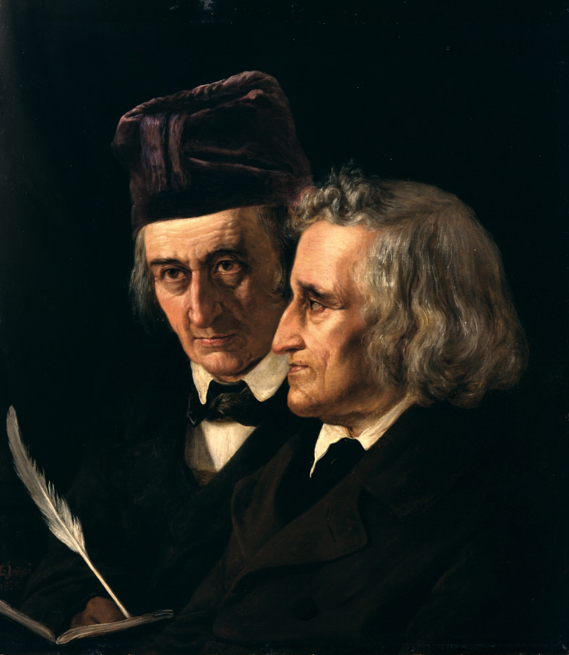
LITERÁRNÍ (AUTORSKÁ) Pohádka
19. století
popularizace lidového díla spisovateli
dokonalost a literární forma
obohacení o výjevy vlastní představivosti
Samostatný žánr – romantičtí spisovatelé

Slide 3
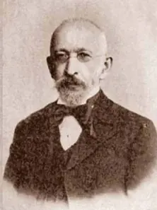
První spisovatelé pohádek na Ukrajině
Orest Somiv (Орест Сомів) – (pseudonym Porfyrij Bajskyj / Порфирій Байський).
Pohádka Rusalka / «Русалка».
Typická romantická situace: chatka v lese pod Kyjevem, dojemný milostný příběh Horpyny s Polákem (Kazimierz Czepek), čaroděj odvrátí zamilovanost, z nešťastné lásky se Horpyna utopí, stane se mořskou pannou, matka ji (pomocí kouzelných prostředků) chce vrátit do světa živých. Nepodaří se jí to, mořská panna-dcera uteče a viník jejího neštěstí je potrestán zalechtáním.

Slide 4
První spisovatelé pohádek na Ukrajině
Levko Borovykovskij – démonologická pohádka Zázračná brokovnice o lidech, kteří prodali své duše čertu.
Jevhen Hrebinka – pohádka Macecha a slečna (o nepřátelském vztahu macechy a nevlastní dcery).
Pantelejmon Kuliš – pohádka Kohout (často je považovaná za bajku, ale je tam motiv putování, který je vlastní pohádce).
Mykola Kostomarov – pohádka Taška o magickém předmětu a neschopnosti lidí jej používat.
Juriyj Fedkovich – pohádka Proč je moře slané? Je tam také kouzelný předmět (mlýnek), ale autor obohacuje pohádku o démonologické prvky (lesní mužík – Лісовик) a slovanskou mytologii (Dažbog – Дажбог) apod.

Slide 5
První spisovatelé pohádek na Ukrajině
Hrycko Karpenko – pohádka Vlk a starý pes (literárně zpracovaná pohádka o zvířatech).
Mikola Tychorskyj – Vyrlook je mytologická pohádka o lesní bytosti, která škodí lidem. Hrdina se setká se třemi kouzelnými věcmi (netradičními pro pohádku) – provaz, makohin (макогін; speciální dřevěné náčiní ve tvaru drtiče pro mletí různých potravin nebo máku) a žalud.
Ivan Naumovyč – pohádka Danilo Žužlja (křesťanský motiv s příměsí legend a apokryfů, ale pohádkově zpracovaný).
Marko Vovchok – originální styl (pohádka Devět bratrů a desátá sestra, Zlý trn a dobrá růže)

Slide 6
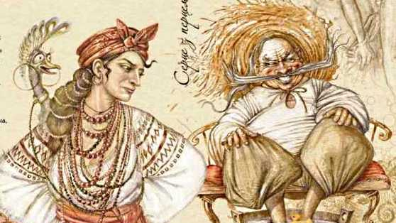
Pohádka anekdota
Jakov Kucharenko – pohádka Černý kůň («Воронний кінь»)
Anatoľ Svydnyckyj – pohádka Kouzelné zvonečky («Чарівні дзвіночки»)
Oleksa Storoženko – pohádka Taková to byla babice, že jí čert podával boty vidlemi, («Се така баба, що чорт їй на махових вилах чоботи оддав»), Raději zlý než hloupý («Лучче нехай буде злий, ніж дурний»), Ženatý čert («Жонатий чорт»)

Slide 7
Další proměny pohádky
Romantici čerpali motivy z obecně známých světových, nebo z lidových pohádek a měnili je ve svých vlastních dílech.
Realisté a po nich novoromantikové stále více zjišťovali, že pohádku je třeba tvořit samostatně, vymýšlet nové zápletky, nové události a opouštět staré (byť osvědčené) šablony.
Jasná hranice: pohádky pro děti vs pohádky pro dospělé, které splývají s žánry fantastické literatury – folklorně-fantastická, sci-fi, surrealistická, iracionální, bizarní, magická próza atd.
Další žánry pohádky: pohádka-báseň, pohádka-rozsáhlá báseň, pohádka-povídka. Ve dvacátém století se objevil žánr novela-pohádka.

Slide 8
Klasické motivy a literatura pro děti ve 20. století
Klasikové ukrajinské literatury pro děti a mládež:
Ivan Franko, Olena Pčilka, Borys Hrinčenko, Lesja Ukrajinka
Motivy – zvířecí, vesnické, ukrajinské tradice (např. sváteční obřady, bohatýrské, hrdinství kozáků apod.).
Motivy ze světové literatury v kontextu ukrajinských reálií (např. místo krásné princezny krásná dcera zámožného rolníka, místo lva medvěd apod.)

Slide 9
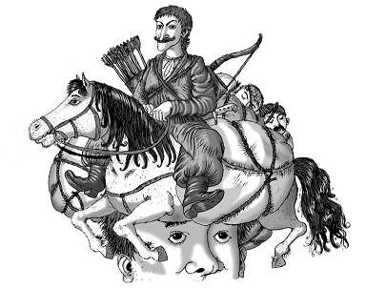
Literatura pro děti a mládež po roce 1991
Krize na ukrajinském knižním trhu.
Podle Marjany Savky ještě v roce 2012 ruská kniha tvořila 80 % ukrajinského knižního trhu.
Po roce 2000 se ukrajinská kniha pro děti a mládež velmi rychle rozvíjí
Zachování tradice
V roce 2007 Volodymyr Rutkivskyj v dětském vydavatelství „A-BA-BA-HA-LA-MA-HA“ vydal knihu „Džuri kozáka Švajky“ („Джури козака Швайки“). Tato kniha malé čtenáře přenese do počátků kozáctví. Do doby, kdy vznikali první kozáci. Tato kniha se hned po svém vydání stala velmi oblíbenou. Získala druhé místo v soutěži „Kniha roku“ a u posluchačů rádia získala první místo.
Další pokračování na sebe nedala dlouho čekat a tak vycházejí další dva díly dobrodružných příhod malých kozáků, kteří už za tu dobu vyrostli a účastní se bojových výprav. Jsou to knihy s názvem „Džuri-charakternyky“ („Джури-характерники“) a „Džuri a ponorka“ („Джури та підводний човен“).

Slide 10
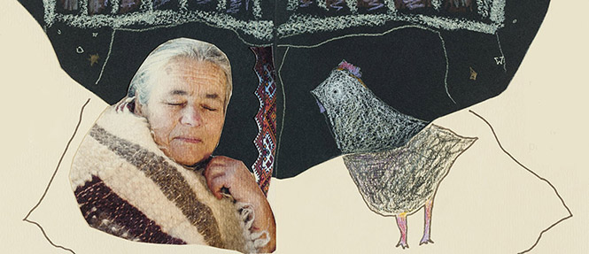
Propojení tradičních motivu s moderním světem
V roce 2007 Ivan Andrusjak vydal povídku s pohádkovým motivem pro děti předškolního věku a mladší školáky s názvem „Stefa a její Polednice“ („Стефа і її Чакалка“).
Čakalka je postava z lidových pohádek, něco jako česká Polednice. Je to postava, kterou rodiče straší malé děti za to, že zlobí. Tato Čakalka si děti dává do pytle a odnáší do temného lesa. To se stane i malým hrdinům v této pohádce. Místo do černého lesa je Čakalka odnese do školy „čakalek a strašidel“, kde si můžou dělat, co chtějí. Dobro a láska ale vždy zvítězí a dokonce může „převychovat“ i zlé strašidlo.
V knize Sofije Andruchovyč „Souhvězdí Slepice“ hlavní hrdinkou je babička Marie, která žije se svou slepicí Marikou. Marie je nucena vydat se do temného lesa a čelit svým strachům, aby pomohla svým blízkým a přátelům. Na ženu a jejího domácího mazlíčka čekají zajímavá dobrodružství, objevy a nebezpečí. Je to kniha o dětství a stáří, propojení člověka a přírody.

Slide 11
Záhadné světy Děti ze zvláštními schopnostmi
Lesja Voronyna – pohádka Mimozemšťan ze země Njamlyk, Njamlyk a Upovídaná Květinka («Прибулець з країни Нямликів», «Нямлик і Балакуча Квіточка»)
Natalka Snjadanko – pohádka Země rozbitých hraček a jiné cesty («Країна поламаних іграшок та інші подорожі»)
Oles Ilčenko– pohádka Tajemství staré observatoře («Таємниця старої обсерваторії»)
Evgenia Kononenko – pohádka Nelja, která umí chodit po stropě («Неля, яка ходить по стелі»)

Slide 12
Změny v literatuře pro děti a mládež – nová témata
Dnešní literatura pro děti je tematicky různorodá (etnická, sociální, patriotická, náboženská, zvířecí, urbanistická a zábavná). Mnoho knih je na počítačové téma (internet, sociální sítě, atd.). Toto téma se zabývá vlivem počítačové techniky na život člověka. Můžeme jej najít např. v knize „Maminka přes Skype“ („Мама по Скайпу“) od ukrajinské spisovatelky Marjany Savky nebo v knize od Serhija Hnydina „Feďko, mimozemšťan z internetu“ („Федько, прибулець з інтернету“). Tato tvorba upozorňuje na vliv techniky na komunikaci mezi lidmi.
Velmi oblíbeným tématem jsou knihy se zvířecí tematikou, kde hlavní hrdina je zvíře. Příkladem je kniha od Dmytra Čerednyčenka „Proč Vološka zůstala“ („Чого Волошка залишалася“). Hlavní hrdinkou je kočka Vološka, která žije v bytě, kde prožívá různá dobrodružství.

Slide 13
Žánry literatury pro děti
V současné literatuře pro děti a mládež najdeme tradiční žánry, avšak nejvíce rozšířenými jsou povídka, pohádka a báseň. Vznikají i nové žánry, např. kniha-ilustrace pro nejmenší „O víle Dorofeje“ („Про фею Дорофею“) od umělkyně Viktorie Kovalčuk ze Lvova. Díky obrázkům se malé děti seznamují s okolním světem.
Dále je to například román-koláž pro rodinné čtení „Dítě epochy“ („Дитя епохи“) od spisovatelky Oksany Dumanskoji. Tato kniha je určena dospělým. Zobrazuje v ní dialog dospělých dětí s rodiči. Učí zde čtenáře, jak je důležité komunikovat se svými rodiči.
Novým žánrem je také povídka-hra pro děti mladšího a středního školního věku od Ivana Andrusjaka „Kdo se bojí zajíčků“ („Хто боϊться зайчикiв“). Tyto nové žánry jsou pro děti velmi zajímavé. Rozvíjejí dětskou logiku, učí je pracovat v kolektivu, a přitom rozvíjejí jejich umělecké schopnosti.

Slide 14
Změny v literatuře pro děti a mládež – více dobrodružství
Nádherná příšerka (Saško Dermanskyj)
Jedná se o sérii tří knih o přátelství příšerky Ču a dívky Soni, které společně bojují proti zlu. Lehká humorná próza v žánru fantasy, určená pro děti mladšího a středního školního věku. Vzrušující dobrodružství popsané v knihách asi nenechá žádné děti lhostejné. Kniha učí opravdovému přátelství, vynalézavosti a odvaze.
Detektivky z Arteku (Andrij Bačynskyj)
Čtyři kamarádi – Lenka, Saško, Serhijko a Anton – se setkali na letním táboře. Náhodou se dozvěděli o pokladech slavné Milady a rozhodli se je najít. Přátele čekají nebezpečné dobrodružství, souboj s únosci muzejních cenností a spousta zábavných situací.

Slide 15
Proměny zvířecích postav
Halyna Vdovyčenko 36 a 6 koček – městské pouliční kočky a jejich dobrodružství
Oksana Luščevska Kovový vlk – dosud nevídané zvíře se stává příčinou rozporu mezi otcem a synem, naštvaný otec vyhání chlapce z domova. Chlapec zůstává sám v lese a musí bojovat o svůj život.
Kateryna Bulach Kocourův den – hlavní postavy – domácí mazlíčci

Slide 16
Role města v dětské knize
Každý poznává své rodné město po svém. Můžeme číst historické průzkumy, můžeme nechat průvodce, aby nám vyprávěl o dávné minulosti. A můžeme se sami vydat na procházku městem, poslouchat jeho tajemný hlas a zkoumat znamení, která město nám předkládá. Přesně to udělala desetiletá Táňa, hrdinka příběhu spisovatelky a filmové režisérky Iriny Cilyk. Táňa se seznámí s Kyjevem a dozví se spoustu jeho tajemství, protože její průvodce je hlas samotného města. Kniha opravdu se blíží kinematografii a je mysteriózní.

Slide 17
V říši divů
Za zrcadlem (Oksana Luščevska) – útěk z nemocničního světa do světa kouzel, přátelství a vnímání smrti dětským pohledem
Kouzelné album Karolíny (Anna Malihon) – vše, co namaluje Karolína do alba, v noci ožívá. S několika přáteli se Karolína vydává na cestu kouzelným světem alba.

Slide 18
Něco pro dospívající
Příběh Dzvinky Matijaš „Marta z ulice Svatého Mikuláše“ je určen teenagerům. Je to příběh o dospívání dívky, která sní o tom, že se stane malířkou. Je to vyprávění o formování její osobností a příběh o životě její rodiny a přátel, o kreativitě a inspiraci, malování a hudbě, lásce a ztrátě. A o zrození nového života.
V životě Lilije je přelomové období: ukončení školy a přijetí na univerzitu. V této době se děje tolik věcí: láska a „vytváření idolů“, peripetie vztahů s přáteli a učiteli, zklamání v sobě, ale nakonec přijetí sebe i ostatních takovými, jaké jsou. Je to doba, kdy si vybíráme povolání, které bude určovat směr našeho života; když začínáme chápat, v jaké zemi žijeme, a uvědomujeme si svou národní identitu... Jenže se to všechno neděje teď – Lilije to zažívala na počátku našeho století, kdy ještě neexistovaly sociální sítě, a mobilní telefony a počítače byly považované za luxus. O tom, jaké to je být teenagerem na začátku roku 2000, si přečtěte v deníku Lilije Marynnyk - „Vysokoškolačka. Prvňáčka“.
Oksana Sajko „Nováček“
Serhij Hrydin „Jiný“

Slide 19
Změny v literatuře pro děti a mládež po roce 2014
Téma války:
VÁLKA, KTERÁ ZMĚNILA RONDO – Romana Romanyšyn a Andrij Lesiv
NA JEJICH MALÝCH RAMENOU – Ljubov Zahorovska

Slide 20
Ukrajinské knihy pro děti na českém knižním trhu
Oksana Bula
Tukoni. Poznejte blíže kouzelné bytosti lesa v nové knížce Oksany Buly. Kdo jsou tukoni? Kouzelné bytosti, které se s radostí a láskou starají o les — někteří pečují o stromy, jiní o květiny a další zase o zvířátka a ptáčky. Jedni si s jeho obyvateli hrají, jiní je připravují na střídání ročních období a ukládají zvířátka k zimnímu spánku. Vzpomínáte, jaké trápení měli se zubrem, který chtěl prospat zimu, přestože zubři v zimě nikdy nespí, nebo s medvědem, který zase za žádnou cenu nechtěl jít spát? Jedním z tukoňů je i Tuláček. Poznáte ho snadno podle batůžku — vypadá jako žalud. Jen tak si chodí lesem a navštěvuje přátele. Zrovna dnes si chtěl dát čaj se svým přítelem stromem. Jenže v noci byla veliká bouřka a stalo se něco ošklivého. Poradí si s tím Tuláček i ostatní tukoni? Pro děti od dvou let i všechny milovníky knížek Zubr si hledá hnízdo a Medvěd nechce jít spát.

Slide 21
Další knihy Oksany Buly na českém knižním trhu
Pojď s tukoni oslavit narození zimní jedličky Všechna mláďátka v lese se rodí na jaře nebo v létě. I malé jedličky. Ovšem jedna zvláštní jedlička vyroste až v zimě. A nikdy se dopředu neví, na kterém místě v lese to bude. Najít ji dokáže jediný tukoň — ten, který převléká zvířátka na zimu do bílého šatu. Když promění všechny kožíšky, bodlinky i poslední peříčka nabílo, i on sám se převleče do bílých šatů a vyrazí do ztichlého, zasněženého lesa hledat malinkou zimní jedličku. Její příchod oslavuje celý les. Ten den slaví narozeniny i všichni tukoni.
Co dělají zvířátka v zimě? Čím se živí, když všechno zasype sníh? Třeba takový medvěd celou zimu prospí. Ó, to by byla krása, zasní se zubr. A tak vyhledá tukoně, kouzelné lesní bytosti, které ukládají zvířátka k zimnímu spánku. Podaří se zubrovi tukoně přesvědčit, že by také rád celou zimu prospal a probudil se až s prvními paprsky jarního sluníčka? Půvabná obrázková knížka pro nejmenší okouzlí jedinečným výtvarným stylem a nezaměnitelnou atmosférou.
Co dělají zvířátka v zimě, když všechno zasype sníh? Třeba takový medvěd celou zimu prospí. Počkat, ale já nechci jít spát! Co kdyby mi něco báječného uteklo? Podzim pomalu končí. Brzy přijdou tukoni a uloží medvěda k zimnímu spánku. Už pro něj připravili krásný teplý pelíšek. Jenže medvěd potká zubra, který mu vypráví, jaké to je v zimě. Ach, to musí být nádhera, zasní se medvěd. Taky bych chtěl poznat sníh i mráz a zažít zimní radovánky. Podaří se tukoňům medvědího neposluchu přemluvit, aby šel spát?

Slide 22
Dřívější překlady ukrajinských pohádek do češtiny
1950 – Ukrajinské lidové pohádky (Jiří Horák)
1969 – sbírka pohádek Zlatý střevíček (Jan Vladislav).
2004 – Pomsta Oleksy Dobvuše. Ukrajinské mýty, pohádky a pověsti. Přeložila Rita Kindlerová a kolektiv

Slide 23
Art studio Agrafka
Vytvařejí ilustrace pro různé knihy:
https://agrafkastudio.com/work
Mimo jiné vytvářejí i poznávací knihy pro děti:
https://agrafkastudio.com/ya-tak-bachu-i-see-that
Obdrželi mnoho ilustrátorských ocenění na Ukrajině a ve světě

